Slide 1
Заполнение сведений о доходах, расходах, об имуществе и обязательствах имущественного характера и особенности декларационной кампании 2024 года
(за отчётный период 2023 года)
1
Кемь, 2024

Slide 2
Перечень лиц, обязанных предоставлять сведения о доходах, по состоянию на 31.12.2023
все руководители учреждений и отделов
заместители руководителей отделов
специалисты:
отдела ЖКХ
отдела экономики и УМС
отдела архитектуры
отдела по социальным вопросам
специалист, осуществляющий внутренний муниципальный финансовый контроль
Постановление администрации Кемского муниципального района от 11 марта 2013 года № 216 (ред. от 05.03.2022)
2

Slide 3
Методические материалы
Методические рекомендации по вопросам представления сведений о доходах, расходах, об имуществе и обязательствах имущественного характера и заполнения соответствующей формы справки в 2024 году (за отчётный 2023 год)
Основные новеллы в Методических рекомендациях
https://mintrud.gov.ru/ministry/anticorruption/Methods/13
Антикоррупционное декларирование. Методические рекомендации Минтруда России (презентация по заполнению справок за отчётный 2022 год)
https://gov.karelia.ru/upload/iblock/ab2/337cuska2v6iqvaykdczom2361kqpk6f/Deklarirovanie_2023.pdf
3

Slide 4
Срок представления сведений
муниципальные служащие и руководители учреждений представляют сведения не позднее 30 апреля года, следующего за отчётным
Руководителям органов местного самоуправления:
2.5. организовать получение от муниципальных служащих сведений о доходах за 2023 год на электронных носителях и обеспечить их направление в управление по вопросам противодействия коррупции Администрации Главы Республики Карелия с целью проведения их анализа с использованием ГИС «Посейдон».
Срок исполнения: до 01.04.2024 года
Протокол заседания Комиссии по координации работы по противодействию коррупции в Республике Карелия
от 12.12.2023 № 4
https://gov.karelia.ru/upload/iblock/c9b/mdcjki0hq9ln8a8rjh9ggwshcdx83whg/PROTOKOL_114_AP_ot_12.12.2023..pdf
Рекомендованный срок подачи сведений в 2024 году – 29 марта 2024 года!
Пункты 12-17 Методических рекомендаций
4

Slide 5
Начало работы со сведениями о доходах
Консультативную помощь муниципальным служащим оказывает организационный отдел, руководителям учреждений – соответствующее управление.
Оценить возможность подачи сведений в отношении родственников. При невозможности – подать заявление.
(см. распоряжение администрации Кемского муниципального района от 23.05.2013 № 86-р)
Подготовить правоустанавливающие документы, справки, выписки.
Скачать (http://www.kremlin.ru/structure/additional/12) и установить СПО «Справки БК» в актуальной версии.
По состоянию на 20.02.2024 актуальная версия – 2.5.5.
5

Slide 6
Подготовка документов.
Сведения ФНС России в Личном кабинете налогоплательщика
Адрес: https://lkfl2.nalog.ru
справки работодателей и налоговых агентов о полученных доходах
информация банков о доходах по вкладам
сведения о счетах в банках и иных кредитных организациях
сведения об имуществе
6

Slide 7
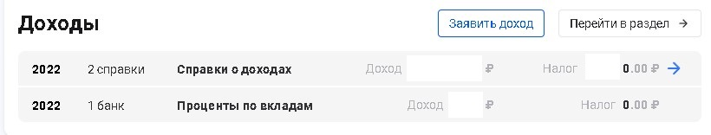
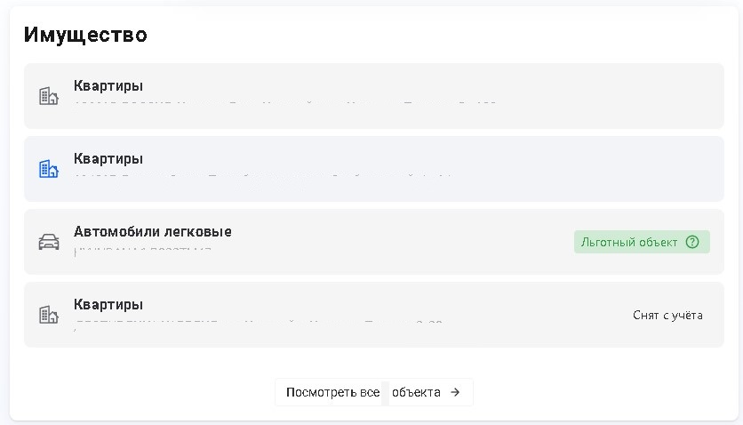
Подготовка документов.
Сведения ФНС России в Личном кабинете налогоплательщика
Адрес: https://lkfl2.nalog.ru
7

Slide 8
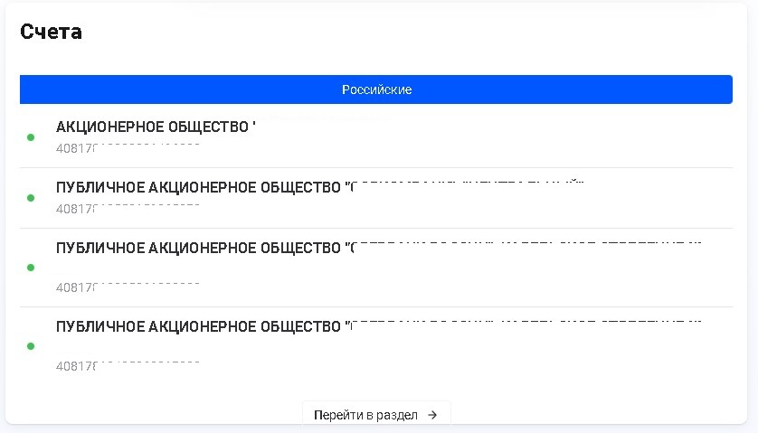
Подготовка документов.
Сведения ФНС России в Личном кабинете налогоплательщика
Адрес: https://lkfl2.nalog.ru
8

Slide 9
Подготовка документов.
Сведения о «больничных» на портале СФР
Адрес: https://lk.fss.ru
На главной странице личного кабинета перейти в раздел «Заказ электронных справок».
Нажать кнопку «Новый запрос».
Заполнить форму (тип справки – 2-НДФЛ, период – 2022 год) и нажать кнопку «Отправить».
После формирования справка появится в разделе «Заказ электронных справок».
9

Slide 10
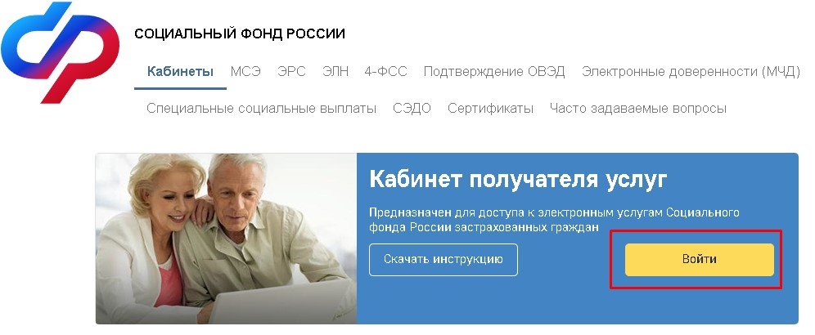
Подготовка документов.
Сведения о «больничных» на портале СФР
Адрес: https://lk.fss.ru
10

Slide 11
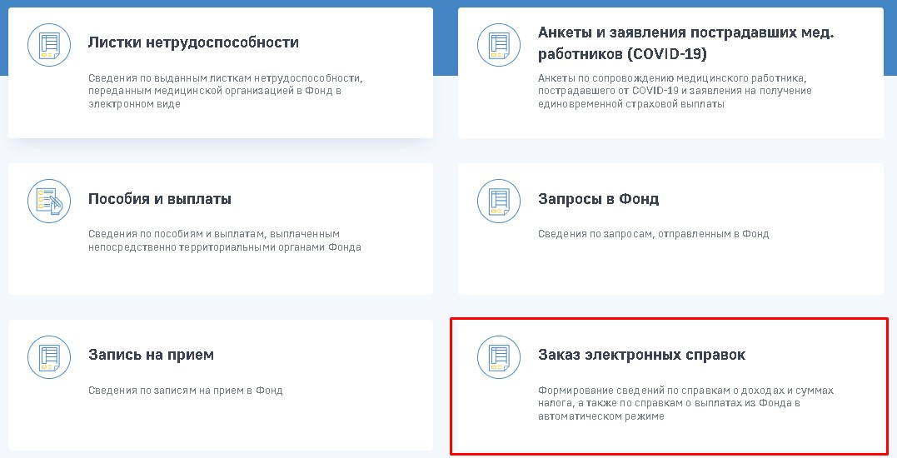
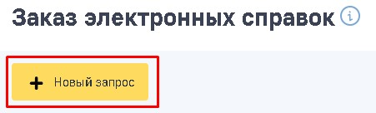
Подготовка документов.
Сведения о «больничных» на портале СФР
Адрес: https://lk.fss.ru
11

Slide 12
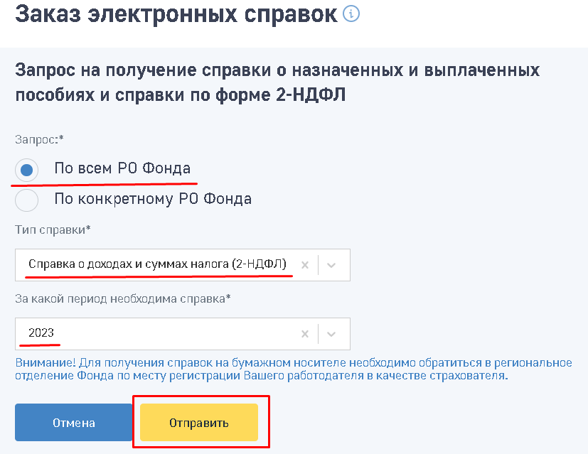
Подготовка документов.
Сведения о «больничных» на портале СФР
Адрес: https://lk.fss.ru
12

Slide 13
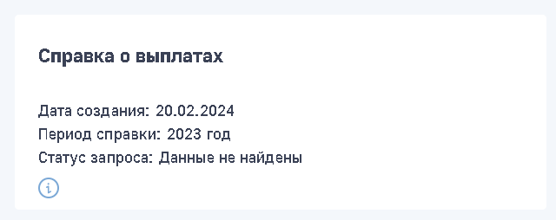
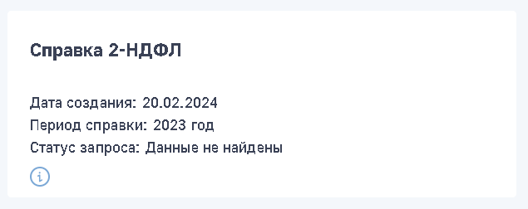
Подготовка документов.
Сведения о «больничных» на портале СФР
Адрес: https://lk.fss.ru
Если выплат не было, то в статусе запроса
будет указано «Данные не найдены»
13

Slide 14
Подготовка документов. Банковские сведения.
Банки обязаны предоставлять сведения по единой форме, установленной Указанием Банка России от 27 мая 2021 года № 5798-У
Форма предоставляется в том числе на несовершеннолетних детей!
Единая форма содержит сведения о банковских счетах, доходах по вкладам в банках, доходах по ценным бумагам, долговым обязательствам
При наличии разночтений приоритет имеет информация, полученная в рамках Указания Банка России № 5798-У
Пункты 50, 73, 154, 165, 211 Методических рекомендаций
14

Slide 15
Подготовка документов. Получение сведений для госслужащих в ПАО Сбербанк в дистанционном формате
На сайте Сбербанк.Онлайн
На главной странице личного кабинета в меню выбрать «Все продукты».
Пролистав вниз, найти раздел «Услуги» и выбрать пункт «Выписки и справки».
Выбрать «Сведения для госслужащих».
Заполнить открывшуюся форму и нажать кнопку «Заказать документ».
15

Slide 16

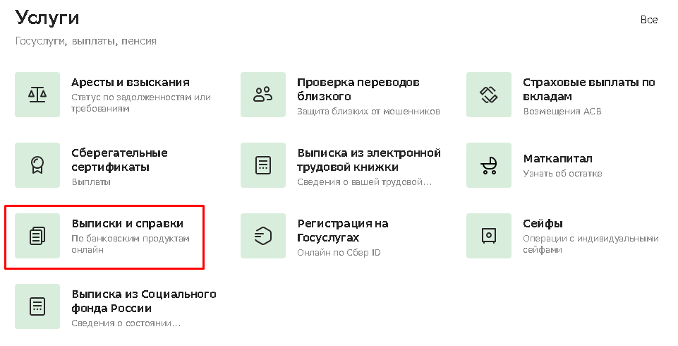
Подготовка документов. Получение сведений для госслужащих в ПАО Сбербанк в дистанционном формате
На сайте Сбербанк.Онлайн
16

Slide 17
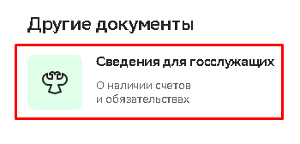
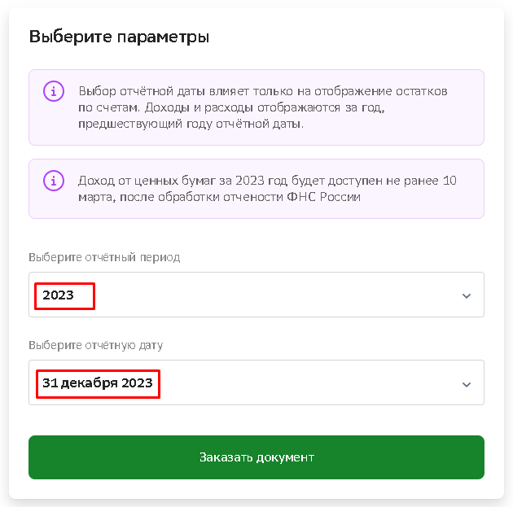
Подготовка документов. Получение сведений для госслужащих в ПАО Сбербанк в дистанционном формате
На сайте Сбербанк.Онлайн
Обратите внимание на выбор правильной отчётной даты!
17

Slide 18
Подготовка документов. Получение сведений для госслужащих в ПАО Сбербанк в дистанционном формате
В мобильном приложении Сбербанка
В нижней части главной страницы в меню выбрать «История».
В верхней части раздела выбрать «Выписки и справки».
Выбрать «Сведения для госслужащих».
Выбрать отчётный период (2023 год) и отчётную дату (31.12.2023) и нажать кнопку «Заказать».
18

Slide 19
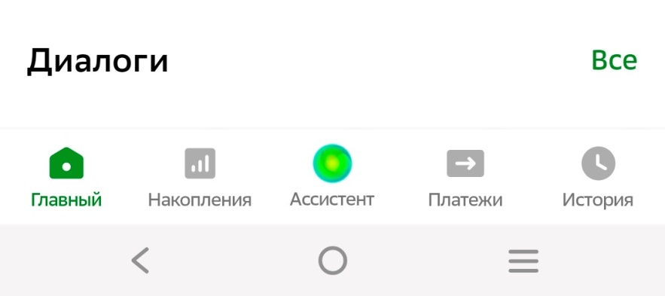
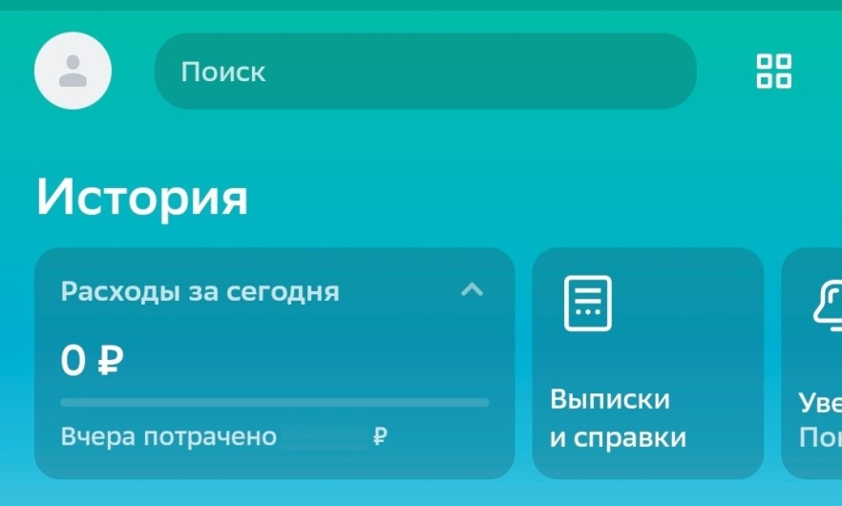
Подготовка документов. Получение сведений для госслужащих в ПАО Сбербанк в дистанционном формате
В мобильном приложении Сбербанка
19

Slide 20
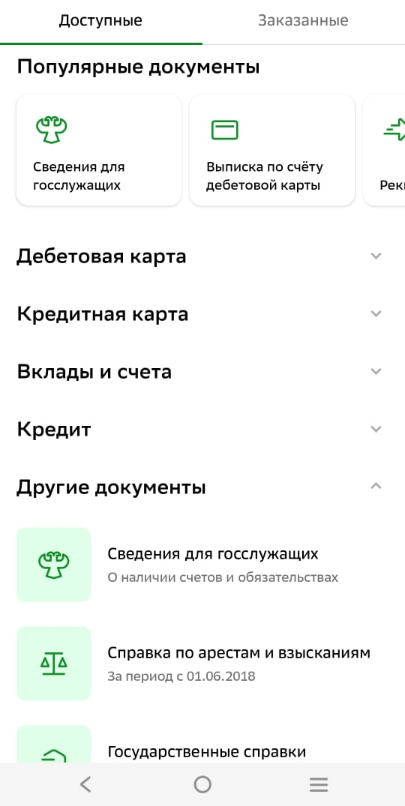
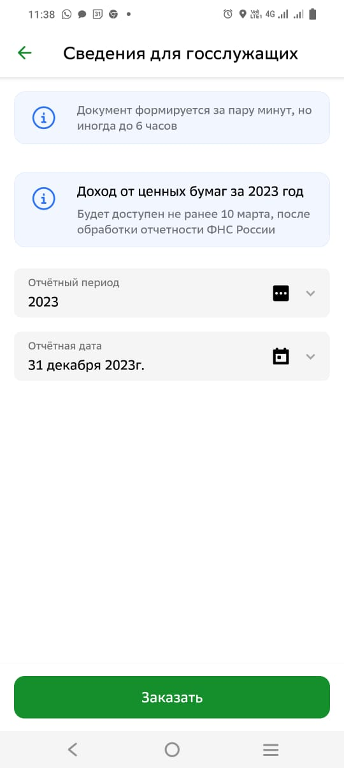
Подготовка документов. Получение сведений для госслужащих в ПАО Сбербанк в дистанционном формате
В мобильном приложении Сбербанка
20

Slide 21
Подготовка документов. Проверочный лист
Справки 2-НДФЛ – по доходам от работодателей и СФР
Справки 3-НДФЛ – иные задекларированные доходы
Справки о выплатах – любые выплаты социального характера
Справки по форме Указания Банка России № 5798-У
– от каждого банка, в которых открыты счета
Справка о состоянии расчётов по налогу на профессиональный доход – для самозанятых
Налоговая декларация, документы бухгалтерского учёта – для индивидуальных предпринимателей
Правоустанавливающие документы (договоры, соглашения, свидетельства)
21

Slide 22
Подготовка документов. Проверочный лист
Рекомендация:
по каждому банковскому счету запросить и сохранить выписку
о движении денежных средств
за отчётный период:
с 01.01.2023 по 31.12.2023
22

Slide 23
Заполнение сведений в СПО «Справки БК».
Титульный лист
фамилия, имя, отчество, реквизиты документа, адрес места жительства вносится по состоянию на дату заполнения сведений
замещаемая (занимаемая) должность указывается в соответствии с распоряжением о назначении и трудовым договором
указать верные отчётный период и отчётную дату
для ребёнка в графе «род занятий» рекомендуется указывать образовательную организацию
Пункт 55 Методических рекомендаций
23

Slide 24
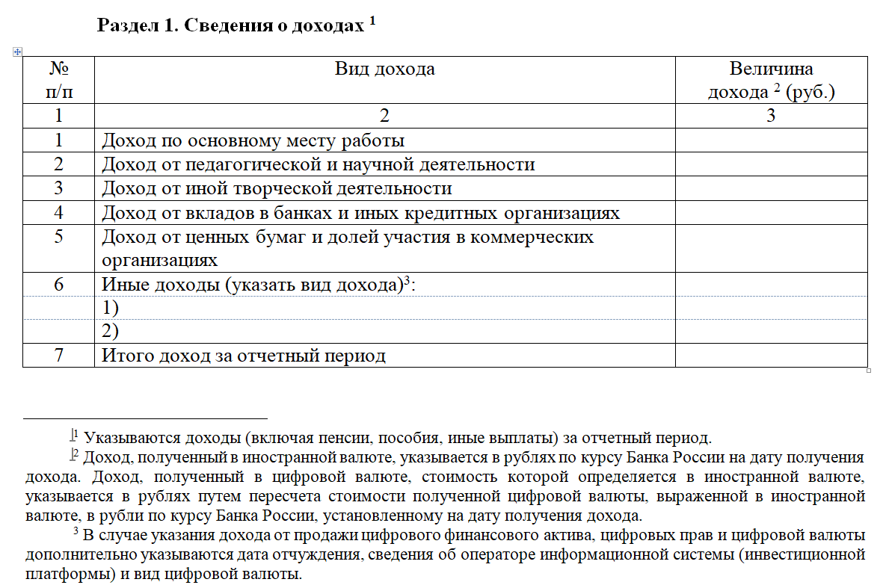
Заполнение сведений в СПО «Справки БК».
Раздел 1 «Сведения о доходах».
Указ Президента РФ от 23.06.2014 № 460 (ред. от 25.01.2024)
24

Slide 25
Заполнение сведений в СПО «Справки БК».
Раздел 1 «Сведения о доходах».
указывается любой доход вне зависимости от размера, в том числе полученный в качестве подарка на день рождения или иной праздник, переведённые («подаренные») денежные средства
при определении дохода смотрим на собственника, а не на порядок зачисления денежных средств
не рекомендуется проводить какие-либо самостоятельные расчёты, а брать сведения из подтверждающих документов
Пункты 56-85 Методических рекомендаций
25

Slide 26
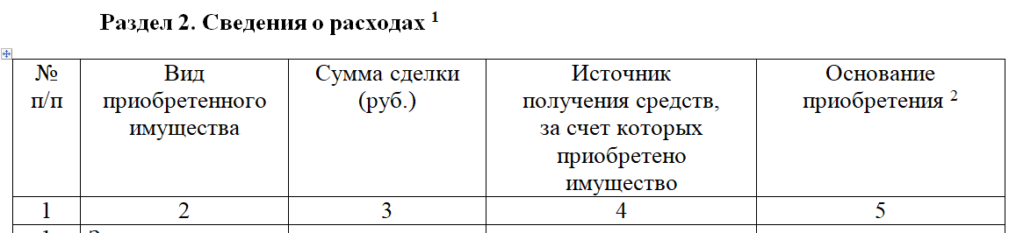
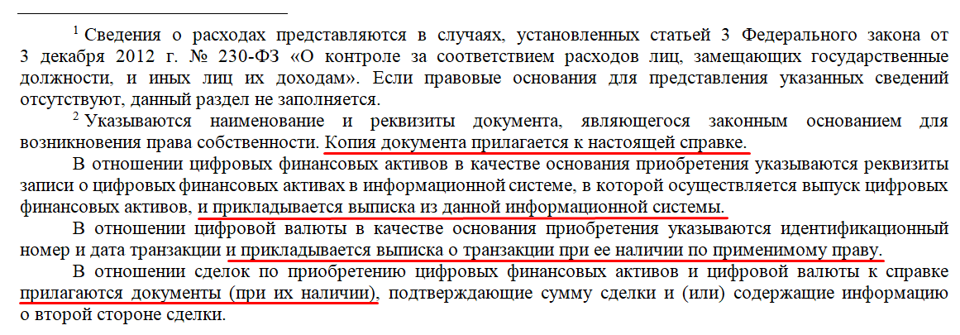
Заполнение сведений в СПО «Справки БК».
Раздел 2 «Сведения о расходах».
Пункты 86-101 Методических рекомендаций
26

Slide 27
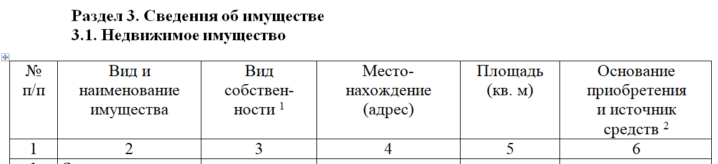
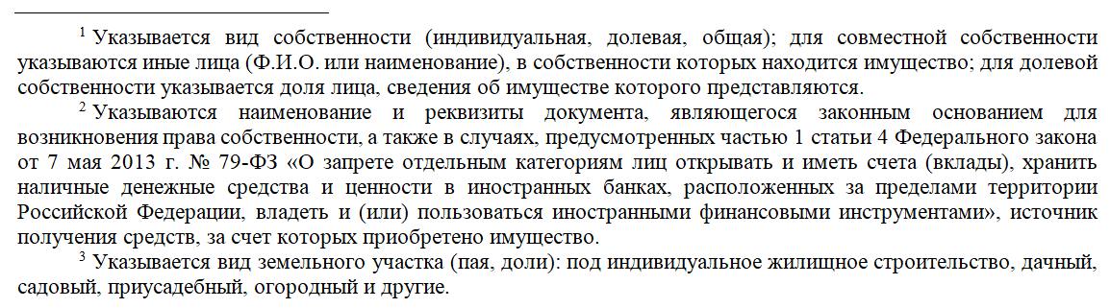
Заполнение сведений в СПО «Справки БК».
Раздел 3 «Сведения об имуществе».
Недвижимое имущество
Пункты 102-125 Методических рекомендаций
27

Slide 28
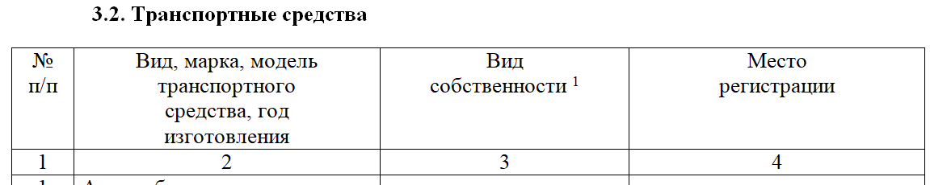
Заполнение сведений в СПО «Справки БК».
Раздел 3 «Сведения об имуществе».
Транспортные средства
в графе «Место регистрации» указывается регистрирующий орган, а не адрес его нахождения
если нет регистрации, то можно написать «отсутствует»
Пункты 126-131 Методических рекомендаций
28

Slide 29
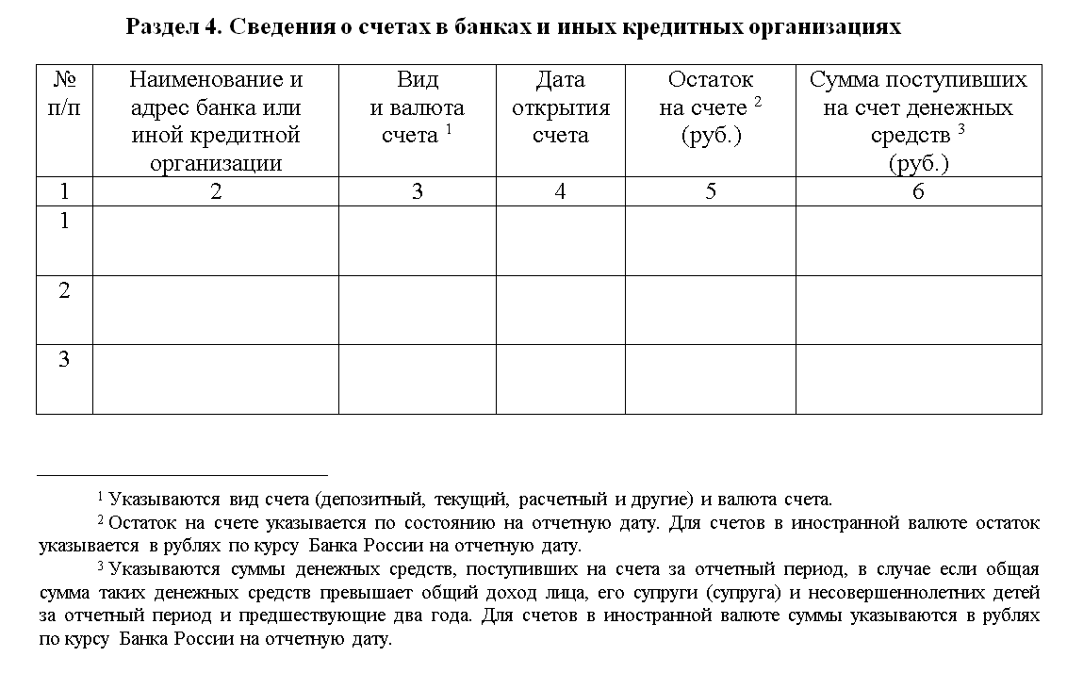
Заполнение сведений в СПО «Справки БК».
Раздел 4 «Сведения о счетах в банках и иных кредитных организациях»
Пункты 151-176 Методических рекомендаций
29

Slide 30
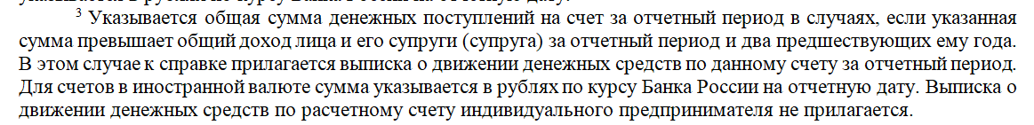
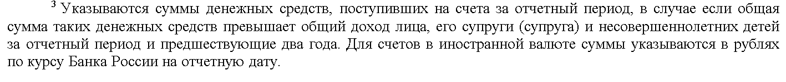
Заполнение сведений в СПО «Справки БК».
Раздел 4 «Сведения о счетах в банках и иных кредитных организациях»
Указом Президента РФ от 25.01.2024 № 71
изменена сноска 3 к разделу 4 справки
прежняя редакция:
новая редакция:
Выписки о движении денежных средств прикладывать не нужно!
30

Slide 31
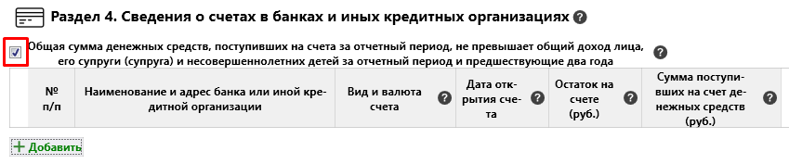
Заполнение сведений в СПО «Справки БК».
Раздел 4 «Сведения о счетах в банках и иных кредитных организациях»
Перед заполнением раздела 4 необходимо:
определить суммарный доход лица, его супруги (супруга) и несовершеннолетних детей за 2021, 2022 и 2023 годы
определить общую сумму поступлений на все счёта с учётом отдельных аспектов, указанных в пункте 161 Методических рекомендаций
сравнить полученные значения и, если сумма доходов не превышает сумму поступлений, проставить соответствующий флаг в начале раздела
31

Slide 32
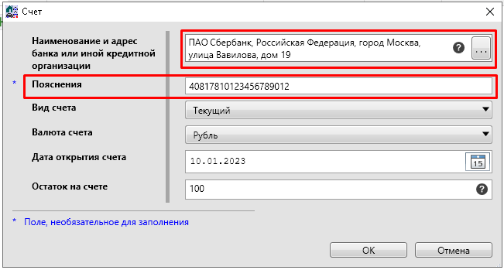
Заполнение сведений в СПО «Справки БК».
Раздел 4 «Сведения о счетах в банках и иных кредитных организациях»
Рекомендации:
если для заполнения новой справки используете файл справки прошлого года, то для каждого счёта повторно выбрать банк из справочника
в строке «Пояснения» указывать номер счёта
32

Slide 33
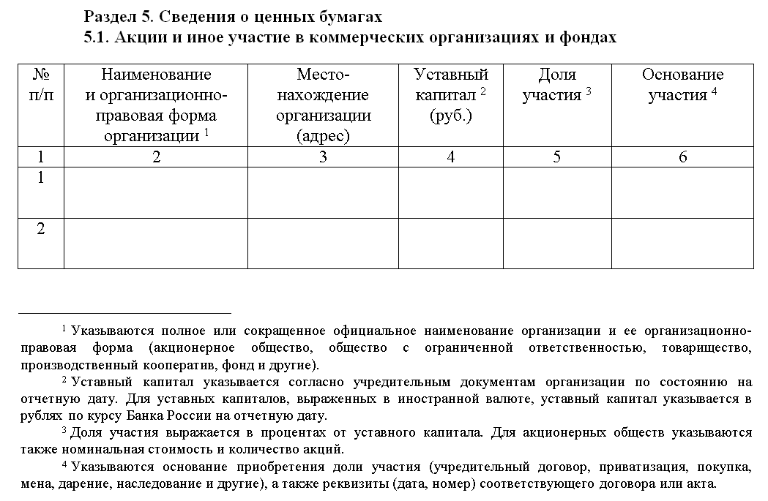
Заполнение сведений в СПО «Справки БК».
Раздел 5 «Сведения о ценных бумагах»
Пункты 177-184 Методических рекомендаций
33

Slide 34
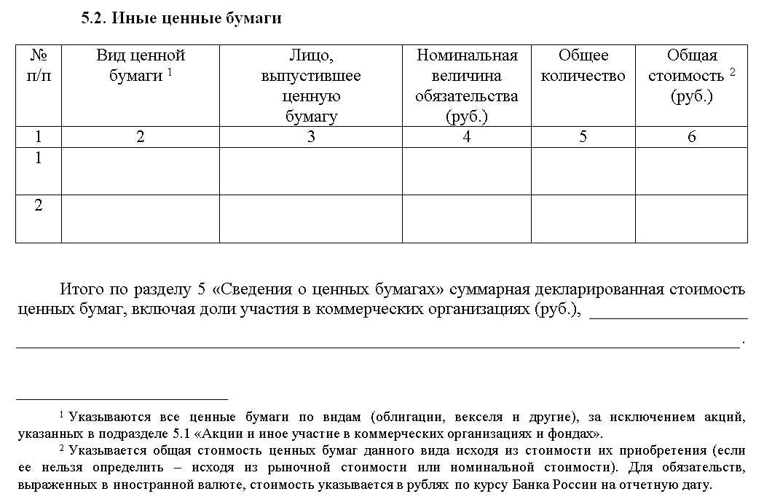
Заполнение сведений в СПО «Справки БК».
Раздел 5 «Сведения о ценных бумагах»
Пункты 185-188 Методических рекомендаций
34

Slide 35
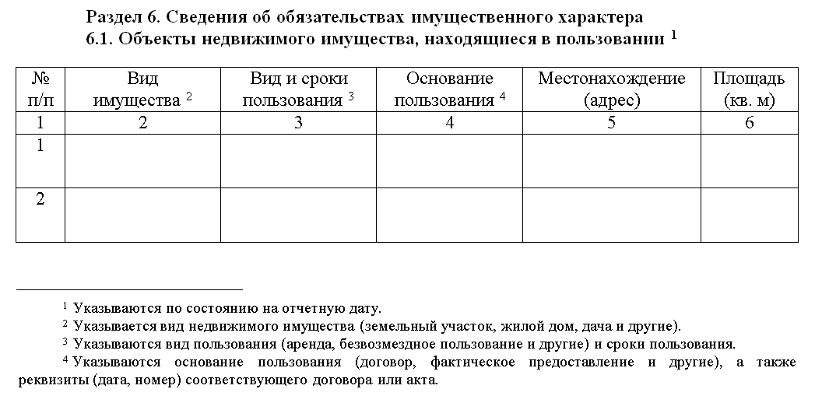
Заполнение сведений в СПО «Справки БК».
Раздел 6 «Сведения об обязательствах имущественного характера»
Пункты 189-201 Методических рекомендаций
35

Slide 36
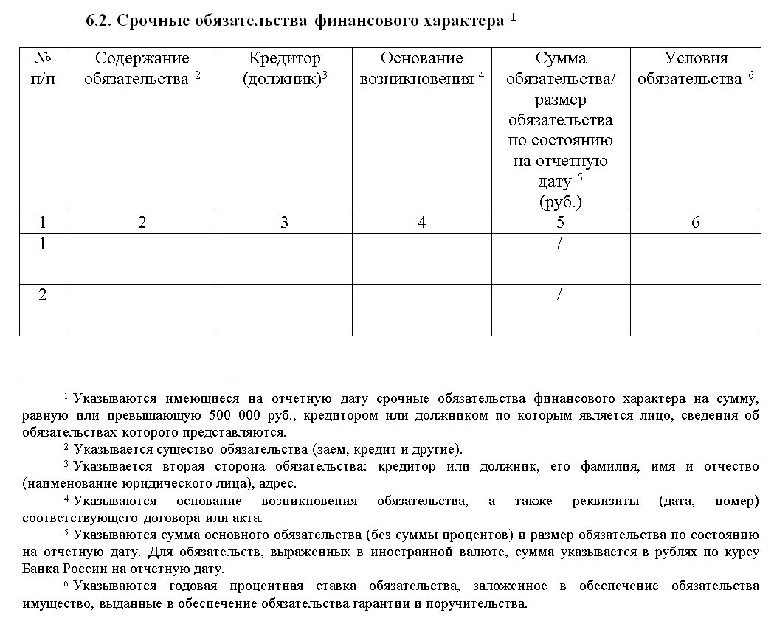
Заполнение сведений в СПО «Справки БК».
Раздел 6 «Сведения об обязательствах имущественного характера»
Пункты 202-212 Методических рекомендаций
36

Slide 37
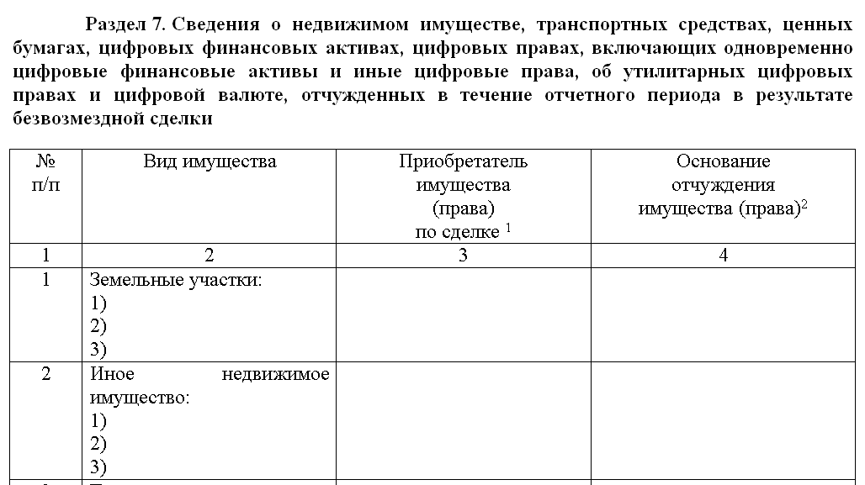
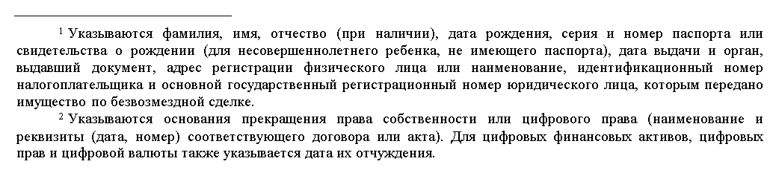
Заполнение сведений в СПО «Справки БК».
Раздел 7 «Сведения об имуществе, отчуждённом
по безвозмездным сделкам»
Пункты 213-228 Методических рекомендаций
37

Slide 38
Заполнение сведений в СПО «Справки БК».
Раздел 7 «Сведения об имуществе, отчуждённом
по безвозмездным сделкам»
К безвозмездным сделкам можно отнести:
договор дарения
соглашение о разделе имущества
договор (соглашение) об определении долей
брачный договор, который определяет порядок владения ранее совместно нажитого имущества
Пункты 213-228 Методических рекомендаций
38

Slide 39
Заполнение сведений в СПО «Справки БК»
Если в справке нового отчётного периода отсутствует имущество, указанное в предыдущих справках, то:
либо в разделе 1 «Доходы» появляется доход от продажи такого имущества
либо в разделе 7 указывается информация об отчуждении имущества по безвозмездной сделке
Исключение:
гибель имущества в результате пожара, уничтожения, утилизации т.п.
39

Slide 40
Типовые ошибки
Титульный лист
В личное дело не предоставлена копия нового документа, удостоверяющего личность
В личное дело не предоставлена копия документа, удостоверяющего личность, при смене места жительства
Имущество по месту регистрации отсутствует и в подразделе 3.1 «Недвижимое имущество» и в подразделе 6.1 «Объекты недвижимого имущества, находящиеся в пользовании»
Неверно указан орган, в который предоставляется справка
Неверно указаны отчётный период или отчётная дата
40

Slide 41
Типовые ошибки
Раздел 1 «Сведения о доходах»
Неверно указана сумма дохода по основному месту работы (не соответствует справке 2-НДФЛ)
Не указан доход от вкладов в банках (в любой сумме)
Не указано получение пособия по временной нетрудоспособности от СФР
Сумма пособия по временной нетрудоспособности включена в доход по основному месту работы
Не указаны иные доходы: выплата присяжным-заседателям, членам избирательных комиссий и т.п.
Указаны доходы, не подлежащие указанию (пункт 81 Методических рекомендаций)
Муниципальный служащих не уведомил и выполнении иной оплачиваемой работы до её выполнения
41

Slide 42
Типовые ошибки
Подраздел 3.1 «Недвижимое имущество»
Для объекта недвижимости не указаны реквизиты записи в ЕГРН и реквизиты правоустанавливающего документа
Неверное указание площади
При указании жилого дома, дачи или гаража не указан земельный участок под ним
Подраздел 3.2 «Транспортные средства»
В поле «Место регистрации» вместо наименования регистрационного органа указан адрес его нахождения
Не указан автомобиль, находящийся в угоне (розыске)
Не указаны транспортные средства, снятые с регистрации
42

Slide 43
Типовые ошибки
Раздел 4 «Сведения о счетах в банках»
Неверно указана дата открытия счета
Неверно указана валюта счета
Указано об отсутствии счетов в банке, в котором получен кредит, отражённый в подразделе 6.2
Подраздел 6.1 «Объекты недвижимого имущества, находящиеся в пользовании»
Не указан объект по адресу места регистрации (при отсутствии его в собственности)
Не заполнены все предусмотренные формой поля
43

Slide 44
Типовые ошибки
Подраздел 6.2 «Срочные обязательства финансового характера»
Размер обязательства по состоянию на отчётную дату больше суммы обязательства
Не указаны условия обязательства, кредитор, основание возникновения
44

Slide 45
Спасибо
за внимание!
45

